Slide 1
수료 프로젝트 0팀 발표
시스템명 : XXXXX
1팀:홍길동,홍길서,홍길북,홍길남

Slide 3
Agenda
1
5
프로젝트 개요
테이블 설계
1.1 추진 배경
1.2 목적 / 목표
5.1 테이블 ERD
6
2
S/W 아키텍처 설계
팀구성 및 개발일정
6.1 소요 기술
6.2 시스템 아키텍처
2.1 팀 구성( R&R)
2.2 프로젝트 일정
7
3
화면 설계
기능정의서
7.1 메뉴 구조
7.2 주요 화면 레이아웃
3,1 구현 기능
8
시연
4
프로세스 설계
8.1 시연 시나리오
9.2 동영상 시연 및 Demo 시연
4.1 프로세스 분할도
4.2 프로세스 설계서
9
질의 응답 및 후기
9.1 Q & A

Slide 4
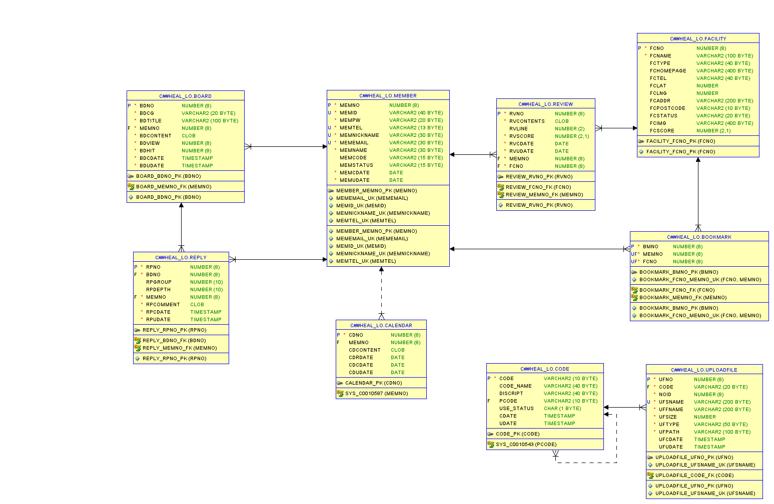
테이블 ERD
운동시설
게시판
회원
리뷰
즐겨찾기
코드
파일
댓글
캘린더

Slide 5
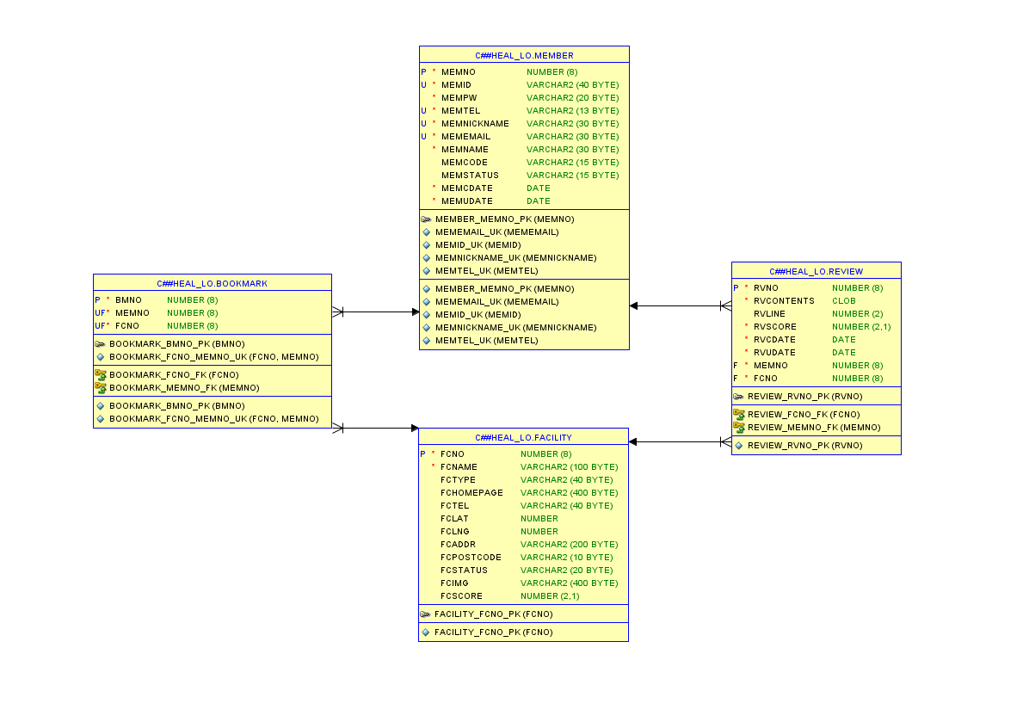
테이블 ERD 주요테이블
회원
즐겨찾기
리뷰
운동시설

Slide 6
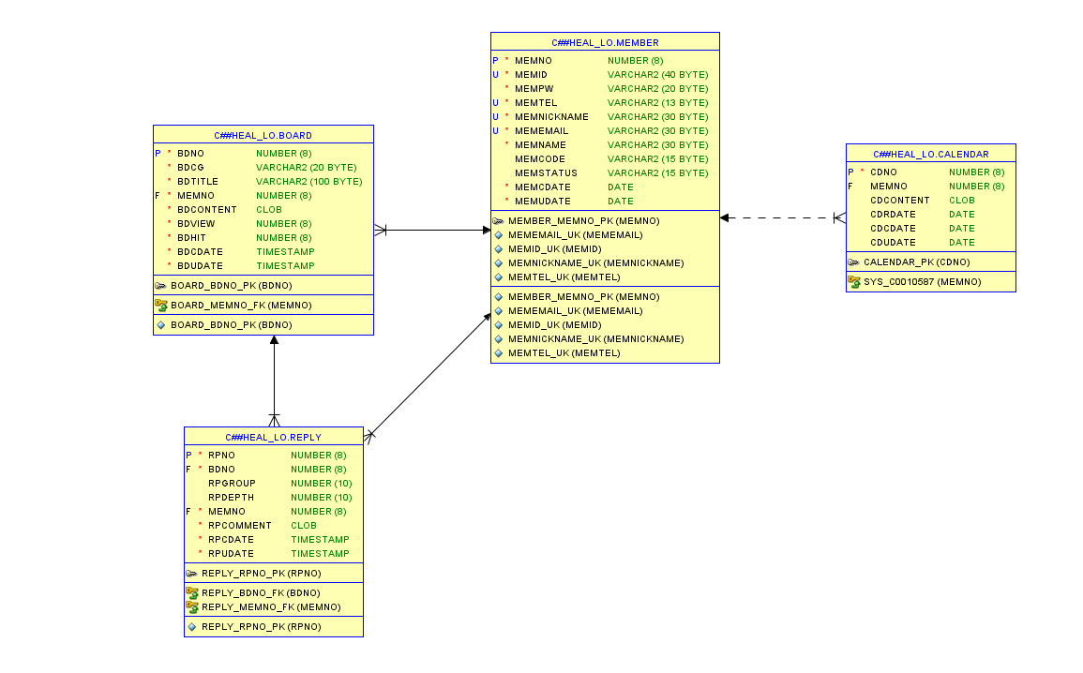
테이블 ERD 주요테이블
회원
게시판
캘린더
댓글

Slide 7
소요기술
구분 | 이름 | 용도
백엔드 | JAVA11 | 백엔드 개발언어
프론트엔드 | HTML,CSS,ES6 | 프론트엔드 개발언어
프레임워크 | Bootstrap5 | 화면 디자인 편의 기능
 | Spring Boot2.5, Spring Framework5.3 | 개발환경 구축
템플릿 엔진 | Thymeleaf | 서버에서 HTML 동적 생성
Open API | 네이버 지도 API | 운동시설 위치 표시
 | 공공 데이터API | 운동시설 정보 제공
라이브러리 | Font-Awesome | 간단한 아이콘 지원
 | Lombok | 코드 간소화
 | sweetalert2 | 알림 창 디자인 지원
 | CK Editor | 작성 폼 에디터 지원
데이터 교환 | AJAX | 프론트엔드 데이터 교환
 | Rest API | 백엔드 데이터 교환
 | JSON | 데이터 교환 포맷
형상관리 | Git/GitHub | 협업을 위한 형상관리
테스트 | Postman,Junit5 | 개발 단계 단위 테스트
빌드 | Gradle | 배포 및 라이브러리 관리
DB | Oracle 18c XE | 데이터 관리
DB연동 | Spring JDBC | DB연동

Slide 8
SW 아키텍쳐
Presentation Layer
운동시설 조회
facility-page.html
search-page.html
bookmark.html
리뷰
review-write.html
review-update.html
회원
join.html, my_page.html, login.html
change_pw.html, email_confirm.html
find_id.html, find_pw.html
success_change_pw.html,my_page_review.html
success_find_id.html,success_find_pw.html
my_page_board.html,my_page_reply.html
캘린더
addForm.html
calendarForm.html
dayForm.html
editForm.html
게시판
all.html
detailForm.html
saveForm.html
updateForm.html
Dispatcher Servlet
Controller Layer
Interceptor
CalendarController
MemberController
FacilityController,
BookmarkController
AdminController,
ReviewController
ReplyRestController
CalendarRestController
MemberController
BoardController,
FacilityRestController,
BookmarkRestController
AdminRestController
ReviewRestController
Business Layer
paging
ReplySVC
FacilitySVC
ReviewSVC
CalendarSVC
MemberSVC
BoardSVC
BookmarkSVC
AdminSVC
Review
ReviewCriteria
OrderBy
Reply
Calendar
Member
Board
Facility
AutoComplete
FacilityCriteria
Bookmark
ReplySVCImpl
CalendarSVCImpl
MemberSVCImpl
BoardSVCImpl
FacilitySVCImpl
BookmarkSVCImpl
AdminSVCImpl
ReviewSVCImpl
Data Access Layer
ReplyDAO
CalendarDAO
MemberDAO
BoardDAO
FacilityDAO
BookmarkDAO
AdminDAO
ReviewDAO
Reply
Calendar
Member
Board
Facility
AutoComplete
FacilityCriteria
Bookmark
Review
ReviewCriteria
OrderBy
ReplyDAOImpl
CalendarDAOImpl
MemberDAOImpl
BoardDAOImpl
FacilityDAOImpl
BookmarkDAOImpl
AdminDAOImpl
ReviewDAOImpl
JDBC Templete
Data Base
Data Source
REVIEW
BOARD
BOOKMARK
UPLOADFILE
MEMBER
CALENDAR
CODE
FACILITY
REPLY

Slide 9
질의 / 응답
8.질의 응답
Q & A

Slide 10
감 사 합니다.

